Slide 1
Centre Universitaire Abdelhafidh Boussouf-MILA Département de GM-ELM 1re Année Master ELM
Réseaux électriques Industriels
Année Universitaire: 2024-2025

Slide 2
Chapitre V: Calcul des installations 1. Introduction
Dans ce chapitre nous allons voir les étapes du dimensionnement et choix des éléments de l’installation électrique basse tension, à savoir :
Le calcul du bilan de puissance ;
Le calcul du courant d’emploi IB (réellement transporté par les conducteurs)
Le calcul du courant admissible IZ ;(valeur maximale du courant qui peut supporter un conducteur )
Déterminations des sections de conducteurs et des conducteurs de liaison équipotentielle ;
Vérification de la Chute de tension ;
Choix du dispositif de protection

Slide 3
Chapitre V: Calcul des installations 2. Détermination des sections de conducteurs basse tension
La canalisation doit :
Véhiculer le courant maximal d'emploi et ses pointes transitoires normales ;
Ne pas générer des chutes de tension supérieures aux valeurs admissibles.
Le dispositif de protection doit :
Protéger la canalisation contre toutes les surintensités jusqu'au courant de court circuit.
Assurer la protection des personnes contre les contacts indirects.

Slide 4
Chapitre V: Calcul des installations 2. Détermination des sections de conducteurs basse tension
Principe de la méthode
1ère étape : ⎯ Connaissant la puissance d'utilisation, on détermine le courant maximal d'emploi IB et on en déduit le courant assigné In du dispositif de protection. ⎯ On calcule le courant de court-circuit maximal Icc à l'origine du circuit et on en déduit le pouvoir de coupure PdC du dispositif de protection. 2ème étape : ⎯ Selon les conditions d'installation (mode de pose, température ambiante, ...), on détermine le facteur global de correction f. ⎯ En fonction de In et f, on choisit la section adéquate du conducteur
3ème étape : ⎯ Vérification de la chute de tension maximale ⎯ Vérification de la tenue des conducteurs à la contrainte thermique en cas de cour-tcircuit ⎯ Pour les schémas TN et IT, vérification de la longueur maximale relative à la protection des personnes contre les contacts indirects.

Slide 5
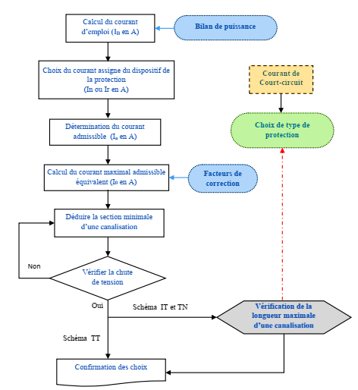

Slide 6
Chapitre V: Calcul des installations 3. Bilan de puissance
La puissance installée :
La puissance active installée, dans une installation électrique industrielle représente la somme des puissances actives nominales de tous les récepteurs.
Cette puissance servira ensuite, au calcul des puissances réellement consommées et ce, en utilisant des facteurs d’utilisation et de simultanéité correspondant à chaque niveau de l’installation.

Slide 7
Chapitre V: Calcul des installations 3. Bilan de puissance
La puissance absorbée
La puissance absorbée Pa d’un récepteur quelconque est obtenue à partir de sa puissance nominale.
Elle est donnée par la puissance nominale Pnom, le rendement unitaire η et le facteur de puissance cos𝜑

Slide 8
Chapitre V: Calcul des installations 3. Bilan de puissance
La valeur de la puissance apparente est supérieure à la valeur de la puissance absorbée,
Pour des raisons de (facilité le calcul), on suppose généralement que la puissance absorbée est la somme arithmétique de la puissance apparente de chaque récepteur (si toutes les charges ont le même facteur de puissance).

Slide 9
Chapitre V: Calcul des installations 3. Bilan de puissance
La puissance utilisée
La puissance utilisée est définie comme la partie de la puissance nominale réellement utilisable.

Slide 10
Chapitre V: Calcul des installations 3. Bilan de puissance
Puissance foisonnée
La puissance foisonnée PF d’une distribution est égale à la somme des puissances absorbées et valorisées par les facteurs suivants :
Ks : facteur de simultanéité ; Kd : facteur d’extension ;
Il traduit le fait : • Il s’applique à chaque regroupement de récepteurs (distributions ou tableaux divisionnaires)
• Prévoir des extensions dans l'avenir

Slide 11
Chapitre V: Calcul des installations 3. Bilan de puissance
Pour les circuits de prises de courant le facteur de simultanéité est calculé par l’équation:
n : nombre de prises de courant alimentées par le même circuit.

Slide 12
Chapitre V: Calcul des installations 3. Bilan de puissance
Le rôle du facteur d’extension, également appelé facteur de réserve, est de prévoir une augmentation de la puissance absorbée. Le coefficient varie de 1 à 1,3.
A défaut de précision, la valeur 1,2 est souvent utilisée.

Slide 13
Chapitre V: Calcul des installations 4. Détermination du courant maximal d’emploi IB
Le courant maximal d'emploi (IB) est défini en fonction de l'installation alimentée par la canalisation.
Dans le cas de l'alimentation individuelle d'un appareil, le courant IB sera égal au courant assigné de l'appareil alimenté.
En revanche, si la canalisation alimente plusieurs appareils, le courant IB sera égal à la somme des courants absorbés, en tenant compte des facteurs d'utilisation, de simultanéité et d’extension de l'installation.

Slide 14
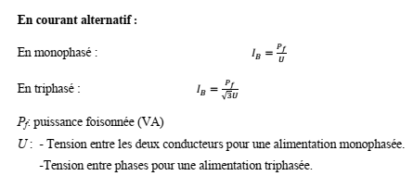
Chapitre V: Calcul des installations 4. Détermination du courant maximal d’emploi IB

Slide 15
Chapitre V: Calcul des installations 5. Choix du dispositif de protection
Le rôle d’un dispositif de protection électrique (disjoncteur ou fusible) est d'éviter ou de limiter les conséquences destructrices et dangereuses d'une surintensité ou d'un défaut d'isolement, et pour assurer cette protection, l'installation doit être protégée contre :
Les courants de surcharge :
Les courants de court-circuit,
La protection dans ces deux cas est assurée par un disjoncteur ou un appareillage à fusible installé en amont dans le tableau de distribution

Slide 16
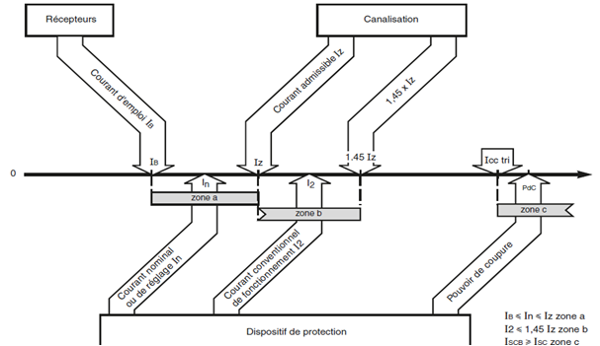

Slide 17
Chapitre V: Calcul des installations 5. Choix du dispositif de protection
▪ Règle générale En conformité avec la NF C 15-100, un dispositif de protection (disjoncteur ou fusible) assure correctement sa fonction si les conditions indiquées ci-après sont satisfaites. ▪ Courant nominal ou de réglage Il doit être compris entre le courant d'emploi et le courant admissible Ia de la canalisation : IB< In<Ia, ce qui correspond à la zone a. ▪ Courant conventionnel de déclenchement Il doit satisfaire la relation suivante : I2< 1.45.Ia ce qui correspond à la zone b de la figure
▪ Pouvoir de coupure Il doit être supérieur à l'intensité de court-circuit maximale triphasée (Icc tri) en son point d'installation : PdC ≥Icc tri, ce qui correspond à la zone c

Slide 18
Chapitre V: Calcul des installations 6. Courant maximal admissible dans les canalisations I0
Il s'agit du courant maximal que la canalisation peut transporter en continu sans affecter sa durée de vie.
Le courant maximal admissible est calculé par la canalisation en fonction de ses conditions d'installation :
$$I_{0}=\frac{I_{a}}{f}$$
$$f=f_{1}.f_{2}.f_{3}.{f_{4}.f}_{n}$$

Slide 19
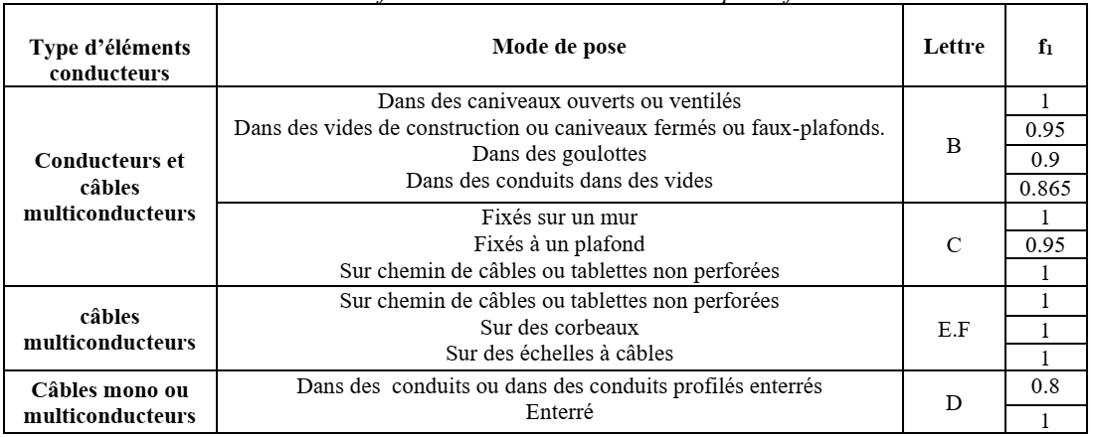
Chapitre V: Calcul des installations 6. Courant maximal admissible dans les canalisations I0
Influence du mode de pose « $f_{1}$ »
Ce facteur est calculé suivant le mode de pose utilisé pour la canalisation des conducteurs.

Slide 20
Chapitre V: Calcul des installations 6. Courant maximal admissible dans les canalisations I0
Influence de la température « $f_{2}$ »
Ce facteur est calculé suivant la température et la matière utilisée pour la canalisation des conducteurs comme indique dans le tableau.
Lorsque la température de l'air diffère de 30 °C, le coefficient de correction à appliquer est donné par la formule

Slide 21
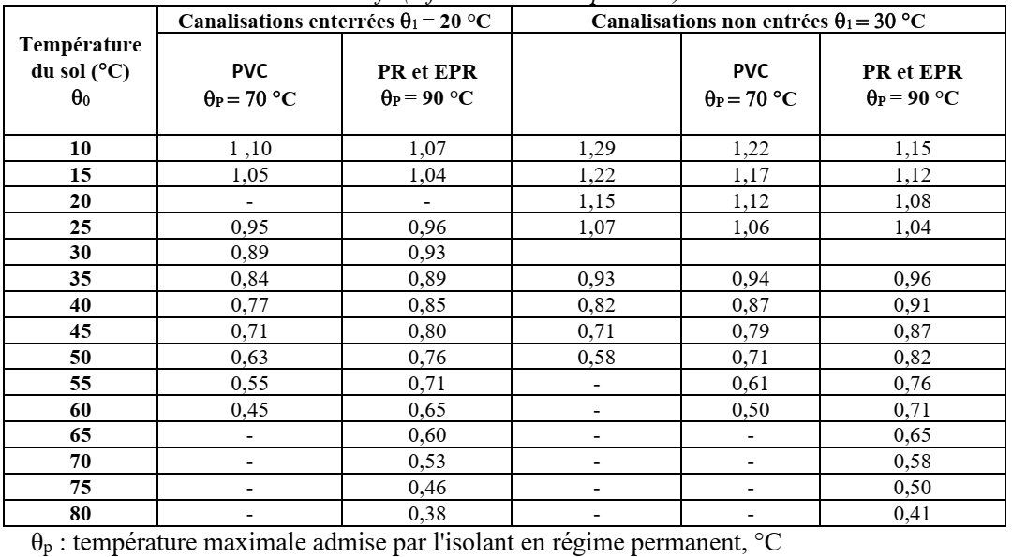
Chapitre V: Calcul des installations 6. Courant maximal admissible dans les canalisations I0
Influence de la température « $f_{2}$ »

Slide 22
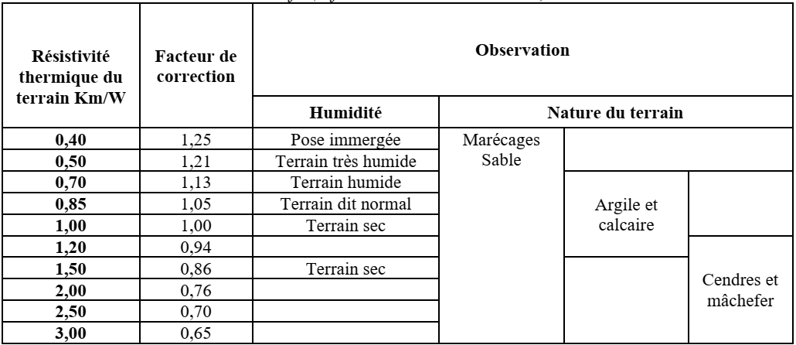
Chapitre V: Calcul des installations 6. Courant maximal admissible dans les canalisations I0
Influence de la nature du sol « $f_{3}$ »
La résistance thermique du sol dépend de la nature et de l'humidité du sol
Notes:
Marécages: المستنقعات
Argiles: الطين
Cendres: رماد

Slide 23
Chapitre V: Calcul des installations 6. Courant maximal admissible dans les canalisations I0
Influence mutuelle des circuits « $f_{4}$ »
Les câbles disposés horizontalement (jointifs) « f41 »
Lorsque la distance horizontale entre les câbles adjacents est supérieure à deux fois son diamètre extérieur, aucun facteur de réduction n'est nécessaire. Si non, le facteur de réduction est calculé à partir du tableau

Slide 24
Chapitre V: Calcul des installations 6. Courant maximal admissible dans les canalisations I0
Influence mutuelle des circuits « $f_{4}$ »
Les câbles disposés en plusieurs couches « f42 »
Les facteurs de correction doivent être appliqués, lorsque les câbles sont disposés en plusieurs couches

Slide 25
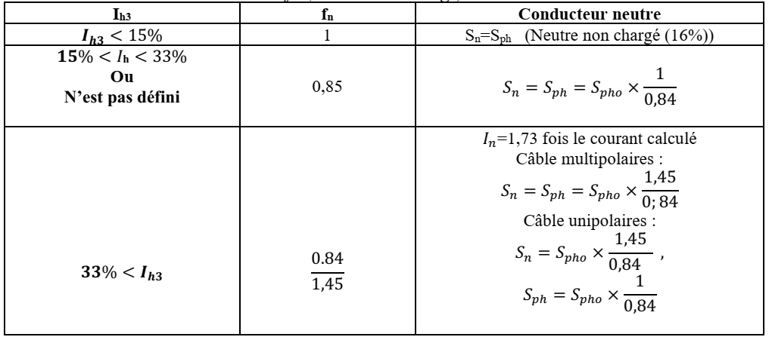
Chapitre V: Calcul des installations 6. Courant maximal admissible dans les canalisations I0
Conducteur neutre chargé « $f_{n}$ »

Slide 26
Chapitre V: Calcul des installations 7. Section d’une canalisation BT
Les sections des conducteurs de circuits doivent être déterminées en fonction de courant admissible,
• PVC : Polychlorure de vinyle • PR : Polyéthylène réticulé ou éthylène-propylène • 2 : Circuits monophasés ou biphasés • 3 : Circuits triphasés

Slide 27
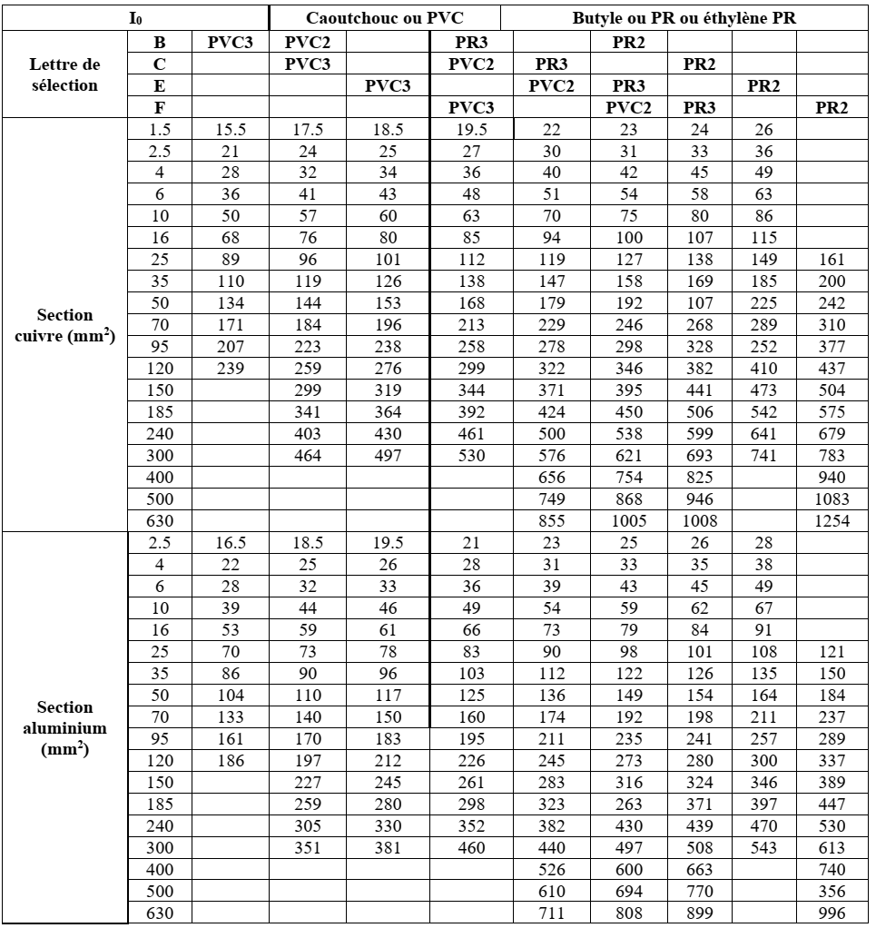
Détermination de la section d'un câble non enterré

Slide 28
Chapitre V: Calcul des installations 7. Section d’une canalisation BT
Détermination de la section d'un câble enterré

Slide 29
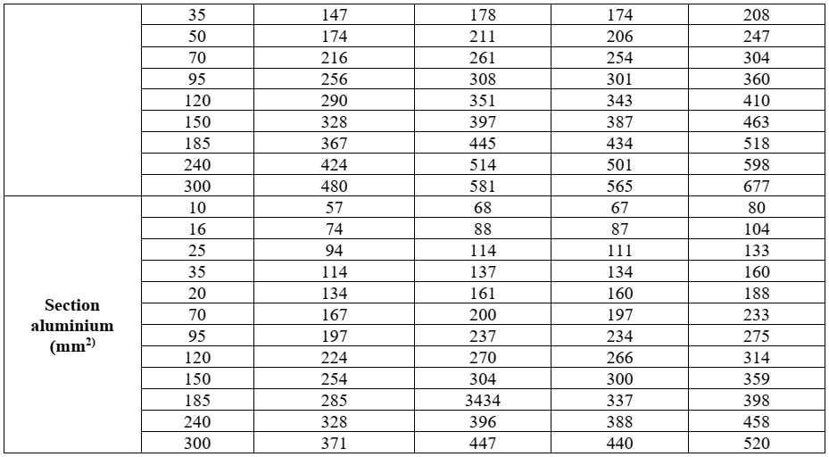
Chapitre V: Calcul des installations 7. Section d’une canalisation BT
Détermination de la section d'un câble enterré

Slide 30
Chapitre V: Calcul des installations 8. Section des conducteurs de neutre, de protection et d’équipotentialité
8.1. Section du conducteur neutre
La norme CEI 60364 § 524.2 et § 524.3 définit les critères de choix de la section du conducteur neutre
En régime sinusoïdal, le courant dans le conducteur neutre dépend du déséquilibre entre les charges monophasées raccordées entre phases et neutre.
La section du conducteur neutre, déterminée en fonction du courant véhiculé, peut-être :
inférieure à la section des conducteurs de phases
égale à la section des conducteurs de phases
supérieure ou égale à la section des conducteurs de phases

Slide 31
Chapitre V: Calcul des installations 8. Section des conducteurs de neutre, de protection et d’équipotentialité
8.1. Section du conducteur neutre
Section du conducteur neutre inférieure à la section des conducteurs de phases… si :
▪ La section des conducteurs de phases doit être supérieure à 16 mm2 Cuivre ou 25 mm2 Aluminium ;
▪ La section du conducteur neutre doit être au moins égale à 16 mm2 Cuivre ou 25mm2 Aluminium ;
▪ Les charges alimentées en service normal sont supposées équilibrées, avec un taux d’harmonique de rang 3 inférieur à 15 % ;
▪ Le conducteur neutre doit être protégé contre les surintensités.

Slide 32
Chapitre V: Calcul des installations 8. Section des conducteurs de neutre, de protection et d’équipotentialité
8.1. Section du conducteur neutre
Section du conducteur neutre égale à la section des conducteurs de phases.
C’est le cas général, en particulier dans les circuits monophasés à 2 conducteurs, ou lorsque la section des conducteurs de phases est inférieure à 16 mm2 Cuivre ou 25 mm2 Aluminium.
C’est également vrai dans le cas d’alimentation des charges non linéaires et que le taux d’harmonique 3 se situe dans la fourchette de 15 à 33%

Slide 33
Chapitre V: Calcul des installations 8. Section des conducteurs de neutre, de protection et d’équipotentialité
8.1. Section du conducteur neutre
Section du conducteur neutre supérieure ou égale à la section des conducteurs de phases,
dans le cas d’alimentation de charges non linéaires et que le taux d’harmonique 3 dépasse 33 %.
L’intensité dans le conducteur neutre est alors prépondérante pour la détermination de la section des conducteurs

Slide 34
Chapitre V: Calcul des installations 8. Section des conducteurs de neutre, de protection et d’équipotentialité
8.2. Section du conducteur PE
Dans une installation basse tension, les conducteurs de protection assurent l'interconnexion des masses d'utilisation et l'écoulement à la terre des courants de défaut d'isolement.

Slide 35
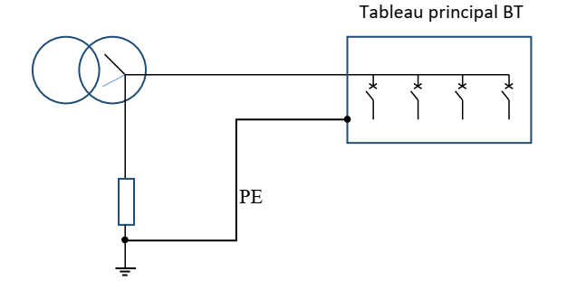
Chapitre V: Calcul des installations 8. Section des conducteurs de neutre, de protection et d’équipotentialité
8.2. Section du conducteur PE
Section des conducteurs de protection entre transformateur HTA/BT et tableau principal BT

Slide 36
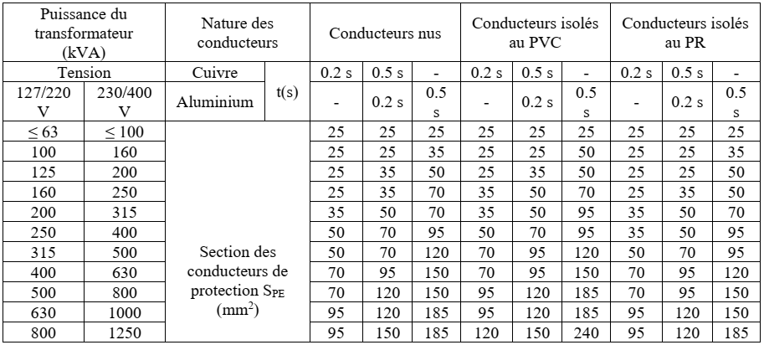
Chapitre V: Calcul des installations 8. Section des conducteurs de neutre, de protection et d’équipotentialité
8.2. Section du conducteur PE
Section des conducteurs de protection entre transformateur HTA/BT et tableau principal BT

Slide 37
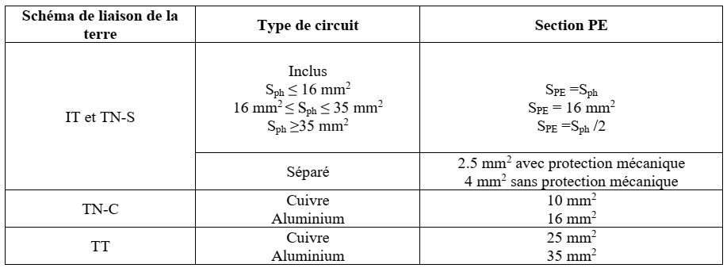
Chapitre V: Calcul des installations 8. Section des conducteurs de neutre, de protection et d’équipotentialité
8.2. Section du conducteur PE
Section des conducteurs de protection des masses basse tension : (PE)

Slide 38
Chapitre V: Calcul des installations 8. Section des conducteurs de neutre, de protection et d’équipotentialité
8.3. Section des conducteurs d’équipotentialité
Conducteur d'équipotentialité principale La section du conducteur d’équipotentialité principal doit être au moins égale à la moitié de la section du plus grand conducteur de protection de l'installation, avec un minimum de 6 mm². Toutefois, elle peut être limitée à 25 mm² pour le cuivre ou 35 mm² pour l'aluminium.
Conducteur d'équipotentialité supplémentaire
Les conducteurs d'équipotentialité permettent de mettre au même potentiel, ou à des potentiels voisins, des masses et des éléments conducteurs.
Si ce conducteur relie deux masses, sa section doit être supérieure à la plus petite des sections des conducteurs de protection reliés à ces masses
Si ce conducteur relie une masse à un élément conducteur, sa section doit être supérieure à la moitié de la section du conducteur de protection relié à cette masse

Slide 39
Chapitre V: Calcul des installations 8. Section des conducteurs de neutre, de protection et d’équipotentialité
8.3. Section des conducteurs d’équipotentialité
Section des conducteurs PEN Le conducteur de protection assure également la fonction du neutre, dans le cas du schéma TN-C. Dans ce cas la section du PEN doit être au moins égale à la plus grande valeur résultant des contraintes suivantes ;
▪ $SPEN≥\left\{\begin{matrix}10 {mm}^{2} pour le cuivre \\ 16 {mm}^{2} pour l^{′}aluminum\end{matrix}\right\}$

Slide 40
Chapitre V: Calcul des installations 9. Vérification de la chute de tension
Il est donc nécessaire de limiter les chutes de tension en ligne par un dimensionnement correct des canalisations d'alimentation.
La limite maximale de la chute de tension varie d’un pays à l’autre. Conformément à la norme NF C 15-100 § 525, la chute de tension entre l'origine de l'installation et tout point d'utilisation ne doit pas être supérieure aux valeurs du tableau suivant

Slide 41
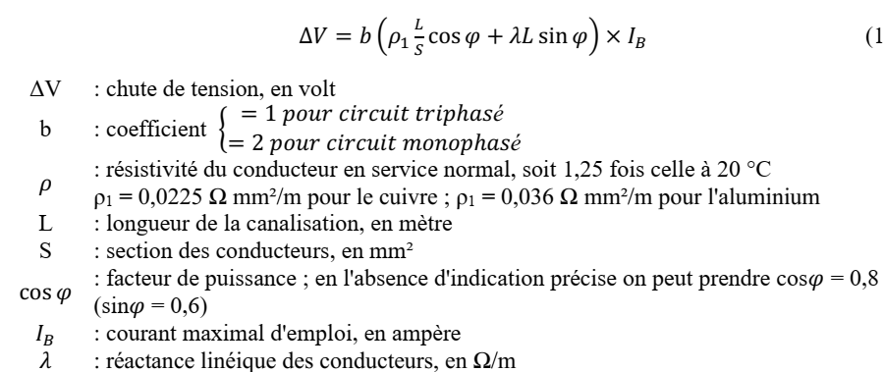
Chapitre V: Calcul des installations 9. Vérification de la chute de tension
La chute de tension sur une canalisation est calculée par la formule

Slide 42
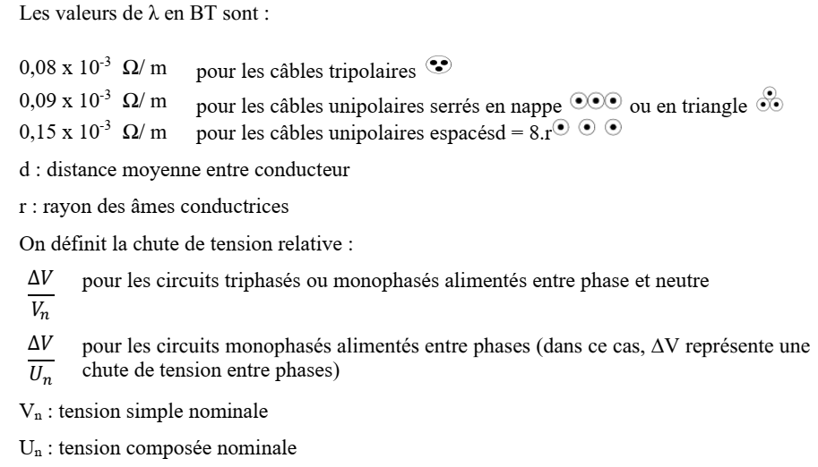
Chapitre V: Calcul des installations 9. Vérification de la chute de tension

Slide 43
Chapitre V: Calcul des installations 9. Vérification de la chute de tension
Circuits alimentant des moteurs
La chute de tension est calculée en remplaçant le courant d'emploi IB par le courant de démarrage du moteur.
La norme NF C 15-100 préconise que la chute de tension, en tenant compte de tous les moteurs pouvant démarrer simultanément, soit inférieure à 15 %.
Une limitation à 10 % est préférable

Slide 44
Chapitre V: Calcul des installations 10. Vérification des contraintes thermiques
Lorsque le courant de court-circuit traverse le conducteur d'une canalisation pendant un temps très court (jusqu'à cinq secondes), l'échauffement est considéré adiabatique ; cela signifie que l'énergie stockée est conservée au niveau du métal du noyau et n'est pas transférée à l'isolant.
Par conséquent, il est nécessaire de vérifier si la contrainte thermique du court-circuit est inférieure à la contrainte thermique admissible du conducteur
tc : temps de coupure du dispositif de protection en seconde ; S : section des conducteurs en mm² ; Icc : courant de court-circuit en A

Slide 45
Chapitre V: Calcul des installations 10. Vérification des contraintes thermiques
La valeur de k dépend du matériau de l'âme et de la nature de l'isolant
Si le temps de coupure est donné, la section doit satisfaire la condition

